Slide 1

데이터 분석 보고서
글로벌 멤버십 서비스가 해외 매출에 영향을 미치는지 여부
WWW.LINKSHOPS.COM

Slide 2
개요 -. 현 상황 진단 -. 선행 연구 탐색 및 연구가설 설정
분석 결과 -. 분석 프로시져 -. Augmented Dickey-Fuller 단위근 Test -. Granger 인과성 Test -. Cointegrated Test -. VAR 충격반응함수 분석
결론
WWW.LINKSHOPS.COM

Slide 3

개요

Slide 4
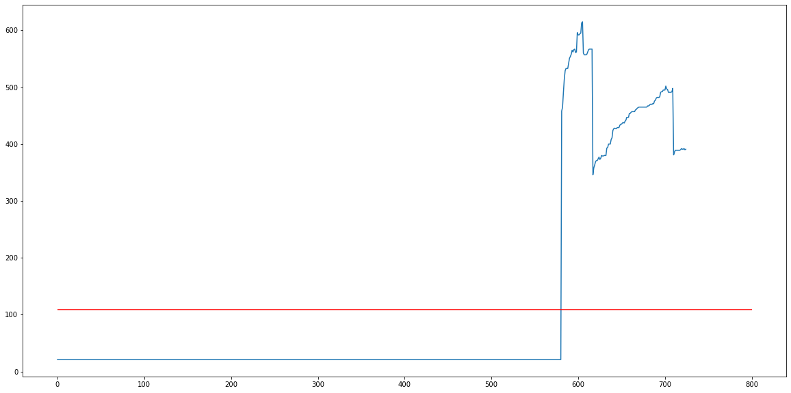
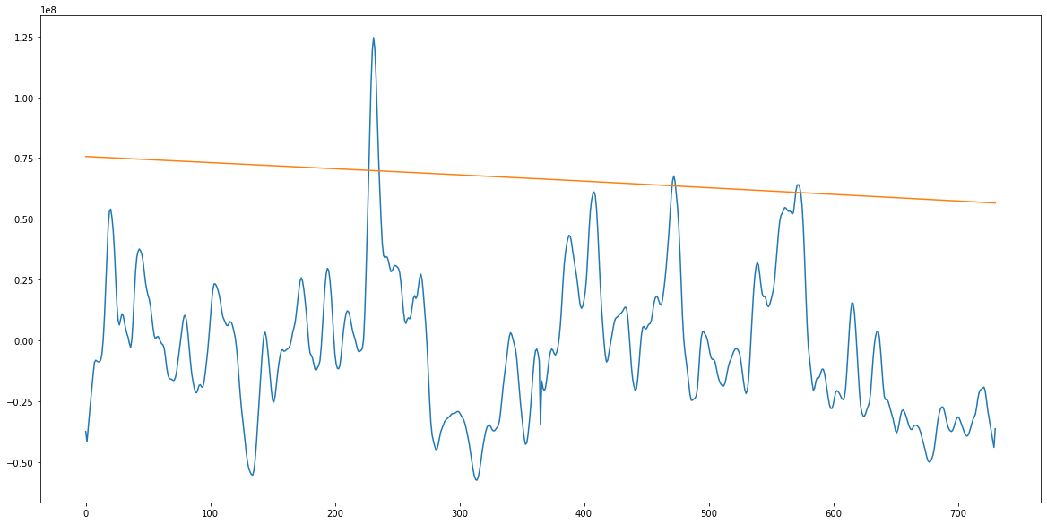
개요
1. 현 상황 진단
시작
해외 매출
<글로벌 멤버십 가입자수>
범례
<해외 매출액>
2022년 5월 해외 바이어에게 글로벌 멤버십 상품만 노출하는
글로벌멤버십 서비스 시작
해외 매출이 현재 지속적으로 감소하고 있으며
작년 대비 큰폭으로 감소한 양상을 확인할 수 있음
글로벌 멤버십이 매출에 영향을 미쳤는지 계량적으로 분석하여 인사이트를 도출함

Slide 5
본문

Slide 6
본문
1. 선행 연구 검토 및 연구 가설 설정
VAR 충격 반응 함수 설명
1) 선행 연구 탐색
2) 연구 가설 설정
-. 충격 반응 분석(문권순, 1997)
수출•입 데이터와 원/달러 환율, 원/엔 환율간 선행 / 후행 관계를 VAR모형의 충격 반응 함수의 값을 통해 도출하는 예시를 통해 충격 반응 분석에 대해 설명
-. 주택가격 그레인저 인과관계 분석(허윤경 et.al, 2008)
주택 가격과 주택 거래량간 그래인저 인과관계 분석을 통해 어느 요인이 다른 요인들과 상호관계를 맺고 있는지 정량적으로 분석
-. 다음의 가설을 검정한다.
멤버십 가입자수 데이터와 해외 매출 데이터는 어느쪽이든 그래인저 인과관계 분석 방법으로 분석했을 때 인과관계가 존재할것이다.
멤버십 가입자수 데이터와 해외 매출 데이터를 토대로 충격 반응 분석을 실시했을 때 유의미한 충격 – 반응 관계가 존재할것이다

Slide 7
본문
2. 데이터 분석 프로시져
VAR 충격 반응 함수 설명
분석 프로시져 설명
1. 데이터 전처리
1. 분석이 가능하도록 데이터를 적정한 형태로 가공
2. 그레인저 인과성 검정
2. 인과성 검정을 통해 멤버십 가입자수 및 판매량 데이터간 인과성 존재 여부를 통계적 방법론으로 확인
3. 공적분 검정
3. Original VAR을 사용해야 하는지, 발전된 다른 모델도 사용 가능한지 확인 (공적분 관계가 존재할경우 VECM 모델 사용 가능함)
4. VAR 충격반응함수 확인
4. VAR 모형을 적합하고 충격반응함수를 이용해 충격에 대한 반응 형태를 확인

Slide 8
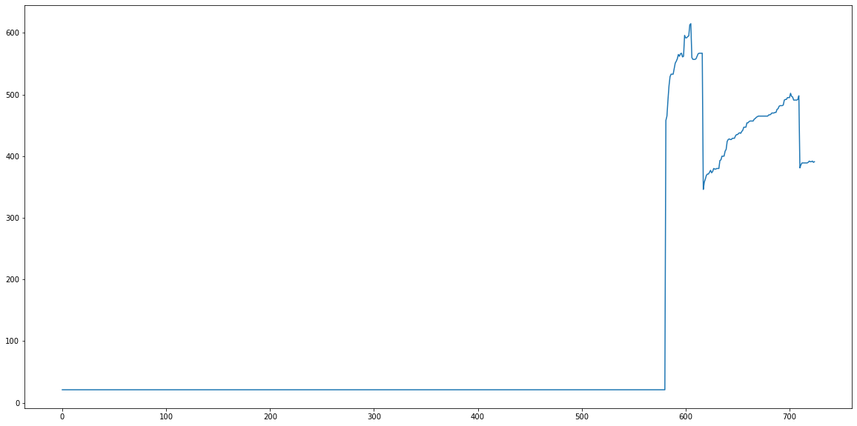
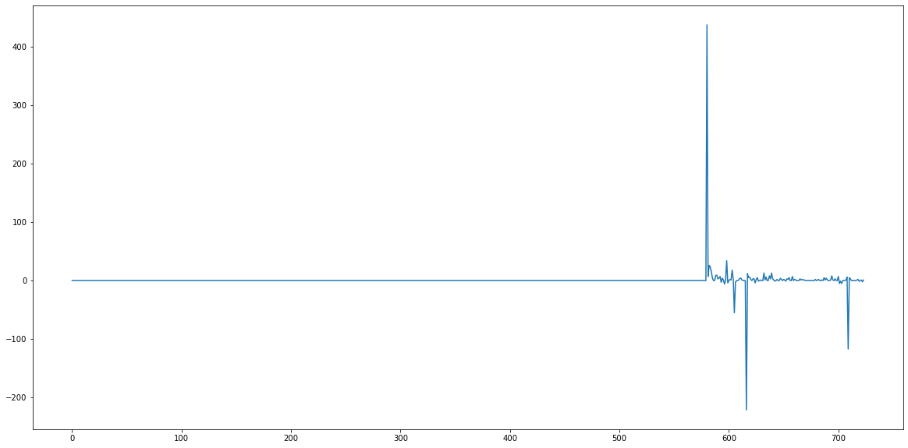
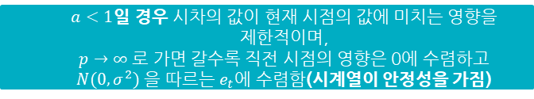
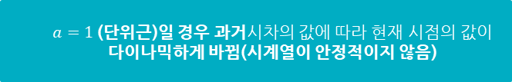


본문
3. 데이터 분석 결과
VAR 충격 반응 함수 설명
1) 데이터 전처리
1. 데이터 전처리
-. 단위근 검정
①대부분의 시계열 분석 방법론은 시계열이 정상성을 띤다고 가정
② 정상성이란 시계열 데이터가 평균을 기준으로 그 분산이 시간이 지나도 일정한 추세를 유지하는 성질을 의미
-> 유지하는 성질이란 일시적으로 추세에서 벗어나도, 다시 추세로 회귀하는 성질을 갖고 있다는 의미
③ 이 때, 단위근이란 일정한 추세를 벗어나게 하는 요인으로 시계열의 불안정성을 야기하는 요인을 의미
④ 단위근 검정이란, 이런 불안정 야기 요인이 데이터에 있는지 없는지 확인하는 통계적 방법론
단위근 존재
$Y_{t}$ = ${1Y}_{t−p}+e_{t}$
2. 그레인저 인과성 검정
a는 1인가 아닌가?
$a=1$(단위근)일 경우 과거시차의 값에 따라 현재 시점의 값이 다이나믹하게 바뀜(시계열이 안정적이지 않음)
통계적
검정 수행
3. 공적분 검정
단위근이 아님
$Y_{t}$ = ${aY}_{t−p}+e_{t}$
4. VAR 충격반응함수 확인
$a<1$일 경우 시차의 값이 현재 시점의 값에 미치는 영향을 제한적이며,
$p→∞$ 로 가면 갈수록 직전 시점의 영향은 0에 수렴하고 $N(0, σ^{2})$ 을 따르는 $e_{t}$에 수렴함(시계열이 안정성을 가짐)

Slide 9
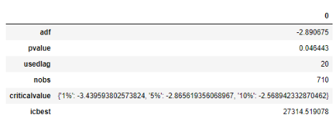
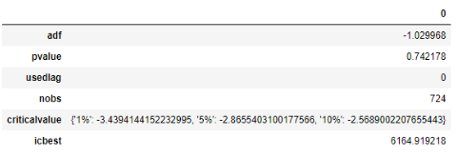
본문
3. 데이터 분석 결과
VAR 충격 반응 함수 설명
1) 데이터 전처리
1. 데이터 전처리
-. 단위근 검정 결과
① 해외 판매량 시계열 데이터는 단위근 검정 결과 adf 검정치가 -2.89로, ‘단위근이 시계열 데이터에 존재한다＇는 가설에 이 결과가 속할 확률이 4.6% 확률 5%를 기준으로 설정할 때 이 가설을 기각하고 ‘시계열 데이터에 단위근은 존재하지 않는다‘ 라는 대립 가설을 채택 가능
② 멤버십 가입자수 시계얼 데이터는 단위근 검정 결과 adf 검정치가 -1.02로, ‘단위근이 시계열 데이터에 존재한다＇는 가설에 이 결과가 속할 확률이 74% 확률 5%를 기준으로 설정할 때 이 가설을 기각하기엔 확률이 너무 높아 단위근이 시계열에 존재한다고 봄이 타당
2. 그레인저 인과성 검정
<해외 판매량 데이터에 대한 ADF 검정표>
3. 공적분 검정
4. VAR 충격반응함수 확인
<멤버십 가입자수 데이터에 대한 ADF 검정표>

Slide 10





본문
3. 데이터 분석 결과
VAR 충격 반응 함 설명
1) 데이터 전처리
<비정상 시계열의 차분 전>
1. 데이터 전처리
-. 정상 시계열 변환
① 시계열을 정상으로 바꾸는 방법은 여러가지가 있으나 가장 대표적인 방법은 직전 시차(t-1)로 현재 시차(t)의 값을 빼는 차분(Differencing)이 대표적
② 단위근이 존재할 경우 시계열은 $Y_{t}$ = ${1Y}_{t−p}+e_{t}$ 로 모델링이 가능한데, 이 때 ${1Y}_{t−p}$를 좌변으로 이항하면 $e_{t}로$ 변환
③ 이 때, $e_{t}$는 평균 0, 분산 $σ^{2}$의 정규분포를 따르기 때문에, 분산의 평균 추세로 회귀해야 한다는 시계열의 정상성을 만족
평균이 일정하지 않은 비정상 시계열
2. 그레인저 인과성 검정
$Y_{t}$ = ${1Y}_{t−p}+e_{t}$
$Y_{t−p}$ 를 좌변으로 이항
3. 공적분 검정
$Y_{t}$ - ${1Y}_{t−p}=e_{t}\sim N(0,σ^{2})$
$$σ^{2}$$
4. VAR 충격반응함수 확인
0
평균 0에 분산이 일정한 정상 시계열
<실제 수행한 시계열 차분 결과>

Slide 11
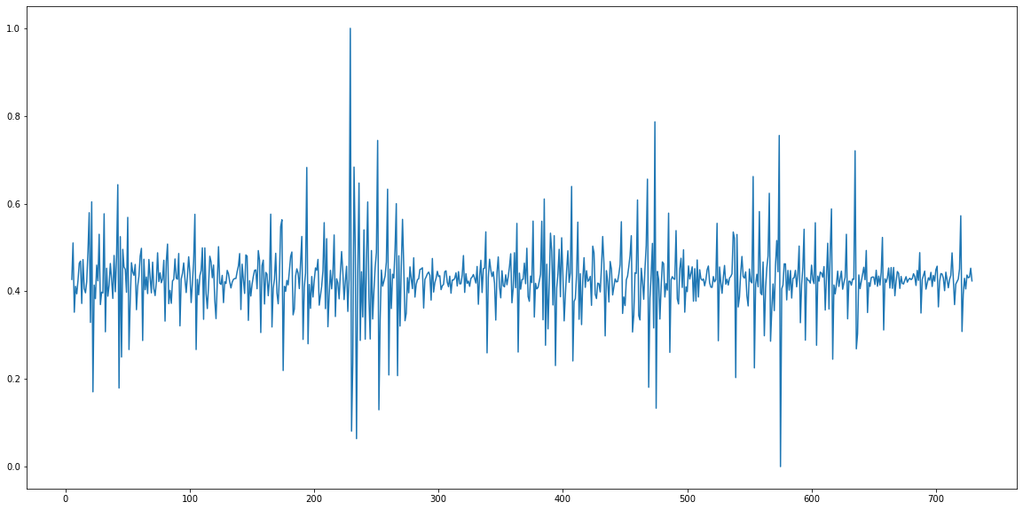
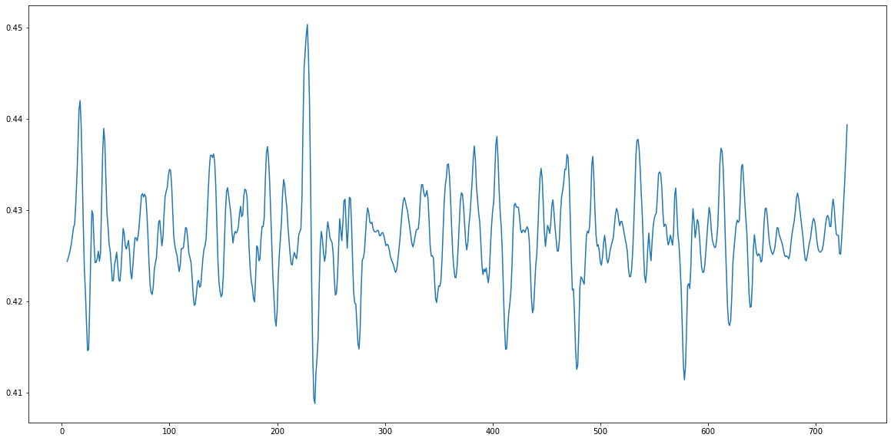
본문
3. 데이터 분석 결과
VAR 충격 반응 함 설명
1) 데이터 전처리
<계절성 제거 전>
1. 데이터 전처리
-. 계절성 제거
① 해외 판매량 데이터 등 외부 요인(바이어)에 의해 영향을 받는 시계열 데이터는 일정한 주기로 발생하는 추세가 존재
② 자사의 판매 추이를 보면, 화 ~ 수요일에 주문액이 피크를 찍고, 동대문이 문을 닫는 토요일엔 값이 0으로 수렴하는 순환이 매 주마다 발생
③ 이번 분석에선 이런 주기성은 관심 대상이 아니고, 오히려 정밀한 분석에 방해가 되므로 계절성을 제거
2. 그레인저 인과성 검정
7일 주기 반복(계절성) 제거
3. 공적분 검정
4. VAR 충격반응함수 확인
<계절성 제거 후>

Slide 12
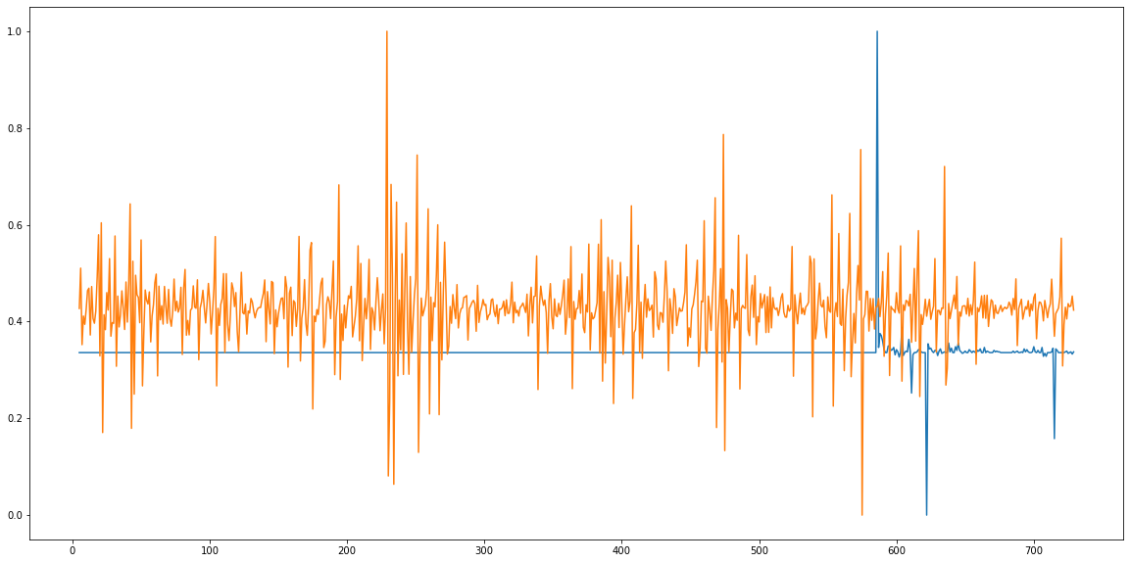


본문
3. 데이터 분석 결과
VAR 충격 반응 함 설명
1) 그레인저 인과성 검정
1. 데이터 전처리
-. 그레인저 인과성 검정
① 인과 관계란 A라는 원안이 존재할 때 B라는 결과가 필연적으로 파생되는 관계를 의미
② 그레인저 인과성 검정은 A라는 시계열 데이터의 변동(변화)가 B라는 시계열 데이터의 변동(변화)를 이끌어 내는지를 검정
③ 검정 결과 인과성이 존재할 경우, ‘A -> B를 인과한다’ 라고 표현하고, A의 변동이 B의 변동을 설명할 수 있다고 결론
Y = 해외 매출액 데이터
2. 그레인저 인과성 검정
X = 멤버십 가입자수
3. 공적분 검정
1. 예측 모델 적합
값 투입
① : $Y_{t}$ = ${aY}_{t−p}+e_{t}$
② :$Y_{t}$ = ${aY}_{t−p}+{bX}_{t−p}+e_{t}$
2. 각 모델 성능 평가
4. VAR 충격반응함수 확인
해외 매출 데이터만 포함한 ① 모델 대비 멤버십 가입자수도 포함한 ② 모델의
성능 향상이 있는지 검정

Slide 13
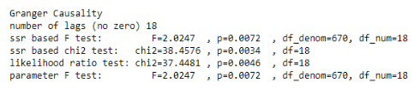
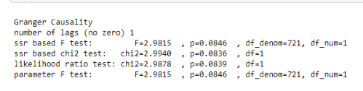
본문
3. 데이터 분석 결과
VAR 충격 반응 함 설명
1) 그레인저 인과성 검정
1. 데이터 전처리
-. 그레인저 인과성 검정 결과
① 해외 매출 데이터 -> 멤버십 가입자수 : 11시차(일)을 기준으로 해외 매출 데이터가 멤버십 가입자수에 영향을 주는 인과관계가 존재한다.
② 멤버십 가입자수 -> 해외 매출 데이터 :
1시차(일)을 기준으로 멤버십 가입자수 데이터가 해외 메출 데이터에 영향을 주는 인과관계가 존재한다.
인과성이 없을 확률이 0.7%
2. 그레인저 인과성 검정
<해외 매출 데이터 -> 멤버십 가입자수>
3. 공적분 검정
인과성이 없을 확률이 8%
4. VAR 충격반응함수 확인
<멤버십 가입자수 -> 해외 매출 데이터>

Slide 14
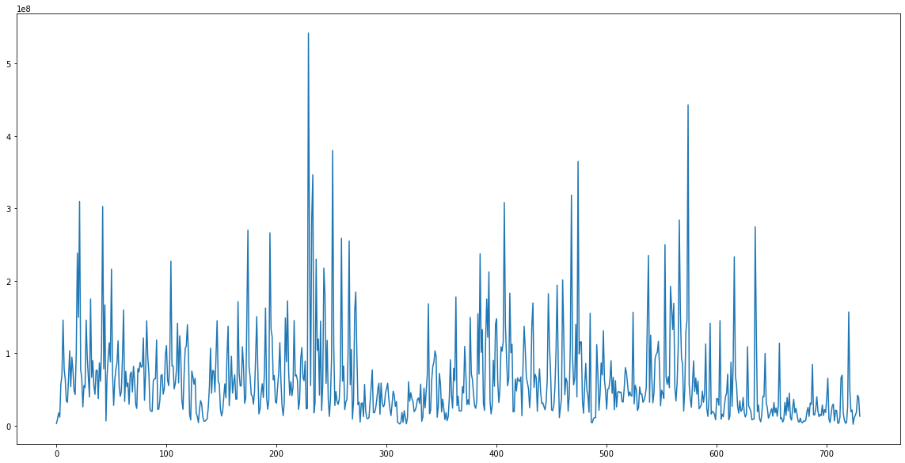
본문
3. 데이터 분석 결과
VAR 충격 반응 함 설명
3) 공적분 검정
1. 데이터 전처리
-. 공적분 검정
① 개개의 시계열 데이터는 단위근이 존재하는 비정상 시계열이나, 두 시계열을 하나로 합치면 정상시계열이 되는 경우가 존재
② 이 경우, 두 시계열을 합쳐주면 정상적인 시계열이 되기 때문에 차분을 해서 데이터를 손실하지 않아도 되는 장점 有
③ 또한, 공적분 관계에 있는 경우 Original VAR 모델이 아닌 보다 진보된 다른 모델들을 사용 가능
2. 그레인저 인과성 검정
예 시
<멤버십 가입자수 데이터>
결합
3. 공적분 검정
4. VAR 충격반응함수 확인
<해외 매출액 데이터>

Slide 15
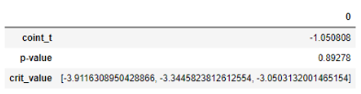
본문
3. 데이터 분석 결과
VAR 충격 반응 함 설명
3) 공적분 검정
1. 데이터 전처리
-. 공적분 검정 결과
① 두 시계열을 결합하여도, 시계열이 정상성을 가지지 않음
② 아쉽지만 데이터 손실을 무릅쓰고 각각의 시계열은 차분이 필요하며, 진보델 모델보단 Original VAR을 활용하여 충격반응함수를 확인한다.
2. 그레인저 인과성 검정
<해외 매출 데이터 - 멤버십 데이터 공적분 관계 검정표>
3. 공적분 검정
4. VAR 충격반응함수 확인

Slide 16
본문
3. 데이터 분석 결과
VAR 충격 반응 함 설명
4) VAR 충격반응함수 확인
1. 데이터 전처리
-. VAR / 충격반응함수
① AR(AutoRegression)은 자기 자신의 과거 값으로 구성한 회귀식을 의미
② VAR(Vector Auto Regression)은 자기 자신뿐만 아니라 다른 데이터의 값도 반영하여 1차원이 아닌 다차원(벡터)으로 확장한 진보된 모델
③ 충격반응함수는 VAR을 이용하여 분석하는 방법론으로, 자기 자신의 값이 일정 수준(1 표준편차) 변동할 때 다른 데이터의 값이 어느 정도의 영향을 받는지 분석할 때 활용
④ 이번 분석에 적용할 경우, 멤버십 가입자수의 일정 수준 변동이 해외 매출액 데이터에 어떤 영향을 주는지 정량적으로 분석이 가능함
2. 그레인저 인과성 검정
3. 공적분 검정
4. VAR 충격반응함수 확인

Slide 17
본문
3. 데이터 분석 결과
VAR 충격 반응 함 설명
4) VAR 충격반응함수 확인
시차 | AIC | BIC | FPE
1 | -11.0148 | -11.0001 | 1.6456e-05
2 | -13.8797 | -13.8371 | 9..378e-07
3 | -17.5395 | -17.7397 | 2.4137e-08
4 | -17.7864 | -17.658 | 1.8856e-08
5 | -17.8829 | -17.7258 | 1.7121e-08
6 | -17.933 | -17.747 | 1.6289e-08
7 | -17.9269 | -17.712 | 1.6385e-08
8 | -17.9114 | -17.668 | 1.6641e-08
9 | -17.8983 | -17.6255 | 1.686e-08
1. 데이터 전처리
-. 하이퍼 파라미터 튜닝
① VAR 모델을 적합할 때 어느 시점의 과거까지 데이터로 반영할 것인지 결정하는 것이 중요
② 예를 들어, 과거 6시차까지 반영한 VAR 모델을 적합한다면 해외 매출액 / 멤버십 가입자수 데이터의 데이터의 현재 시점(ex. 10월 25일) 데이터에서 과거 6일전(ex. 10월 19일) 데이터까지 활용한다는 의미
③ 이 때, 적정 시차를 도출하는 것을 하이퍼 파라미터 튜닝이라고 부르며, 각 시차별 모델을 각각 적합하여 가장 성능이 좋았던 6시차를 최종 선정
2. 그레인저 인과성 검정
3. 공적분 검정
<시차별 모델 성능 비교표(하이퍼 파라미터 튜닝)>
AIC : 기본적으로 모델은 시차를 많이 포함할수록 성능이 좋아지나, 이럴 경우 모델이 특정 데이터만 지나치게 반영하여 일반성이 떨어질 수 있음.
시차를 많이 포함할수록 Penalty를 주어 성능 측정치를 보정
4. VAR 충격반응함수 확인
BIC : AIC와 컨셉은 동일하나, 과거 시차를 포함할 때 Penalty를 주는 경향을 AIC보다 더 세게 보정
FPE : 예측한 값에 대한 표준 제곱 오차(MSE)를 계산하여 모델의 정확도를 평가

Slide 18
본문
3. 데이터 분석 결과
VAR 충격 반응 함 설명
4) VAR 충격반응함수 확인
시차 | 계수값 | 표준오차 | T 검정치 | 확률
1 | -0.0021 | 0.0406 | -0.0053 | 0.958
2 | -0.1524 | 0.5765 | -0.264 | 0.791
3 | -0.3212 | 0.7562 | 0.425 | 0.671
4 | -0.0718 | 0.6994 | -0.103 | 0.918
5 | -0.2148 | 0.4913 | -0.437 | 0.662
6 | 0.1203 | 0.1631 | 0.737 | 0.461
1. 데이터 전처리
-. 모델 적합
① 6시차 모델 적합 결과는 오른쪽과 같음
② 전반적으로 모든 계수가 유의수준 0.05에서 ‘실제 계수값이 0과 같다‘ 라는 T검정을 기각하지 못해 모델 적합 결과를 신뢰할 수 없음
③ 그럼에도 불구하고 모델의 결과를 해석하면, 멤버십 가입자수가 1단위 늘때마다 해외 매출액 데이터엔 부정적인 영향(음수 계수)를 파급하고 있다고 해석 가능
2. 그레인저 인과성 검정
<멤버십 가입자수 -> 해외 매출액 데이터 모델 적합 요약표>
3. 공적분 검정
시차 | 계수값 | 표준오차 | T 검정치 | 확률
1 | -0.0002 | 0.0088 | -0.022 | 0.983
2 | -0.0023 | 0.0082 | -0.282 | 0.778
3 | 0.0048 | 0.0082 | 0.579 | 0.563
4 | 0.0101 | 0.0082 | 1.234 | 0.217
5 | 0.009 | 0.0082 | 1.09 | 0.276
6 | 0.005 | 0.0082 | 0.601 | 0.548
4. VAR 충격반응함수 확인
<해외 매출액 데이터-> 멤버십 가입자수 모델 적합 요약표>

Slide 19
본문
3. 데이터 분석 결과
VAR 충격 반응 함 설명
4) VAR 충격반응함수 확인
시차 | 계수값 | 표준오차 | T 검정치 | 확률
1 | -0.0021 | 0.0406 | -0.0053 | 0.958
2 | -0.1524 | 0.5765 | -0.264 | 0.791
3 | -0.3212 | 0.7562 | 0.425 | 0.671
4 | -0.0718 | 0.6994 | -0.103 | 0.918
5 | -0.2148 | 0.4913 | -0.437 | 0.662
6 | 0.1203 | 0.1631 | 0.737 | 0.461
1. 데이터 전처리
-. 충격반응함수 확인
① 6시차 모델 적합 결과는 오른쪽과 같음
② 전반적으로 모든 계수가 유의수준 0.05에서 ‘실제 계수값이 0과 같다‘ 라는 T검정을 기각하지 못해 모델 적합 결과를 신뢰할 수 없음
③ 그럼에도 불구하고 모델의 결과를 해석하면, 멤버십 가입자수가 1단위 늘때마다 해외 매출액 데이터엔 부정적인 영향(음수 계수)를 파급하고 있다고 해석 가능
2. 그레인저 인과성 검정
<멤버십 가입자수 -> 해외 매출액 데이터 모델 적합 요약표>
3. 공적분 검정
시차 | 계수값 | 표준오차 | T 검정치 | 확률
1 | -0.0002 | 0.0088 | -0.022 | 0.983
2 | -0.0023 | 0.0082 | -0.282 | 0.778
3 | 0.0048 | 0.0082 | 0.579 | 0.563
4 | 0.0101 | 0.0082 | 1.234 | 0.217
5 | 0.009 | 0.0082 | 1.09 | 0.276
6 | 0.005 | 0.0082 | 0.601 | 0.548
4. VAR 충격반응함수 확인
<해외 매출액 데이터-> 멤버십 가입자수 모델 적합 요약표>

Slide 20
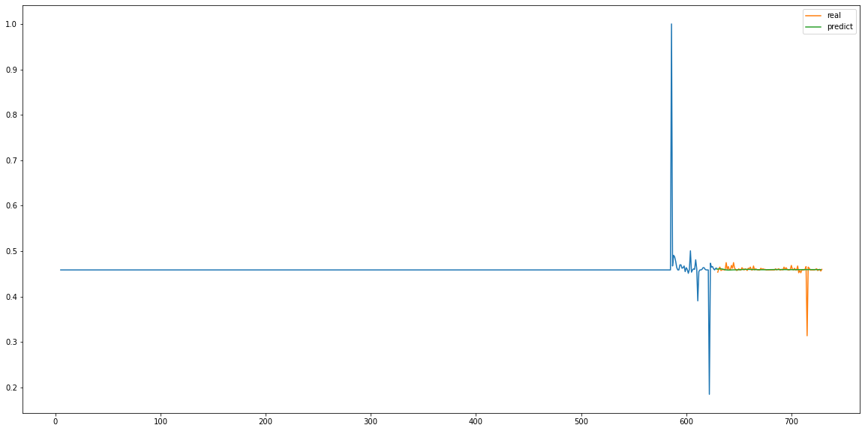
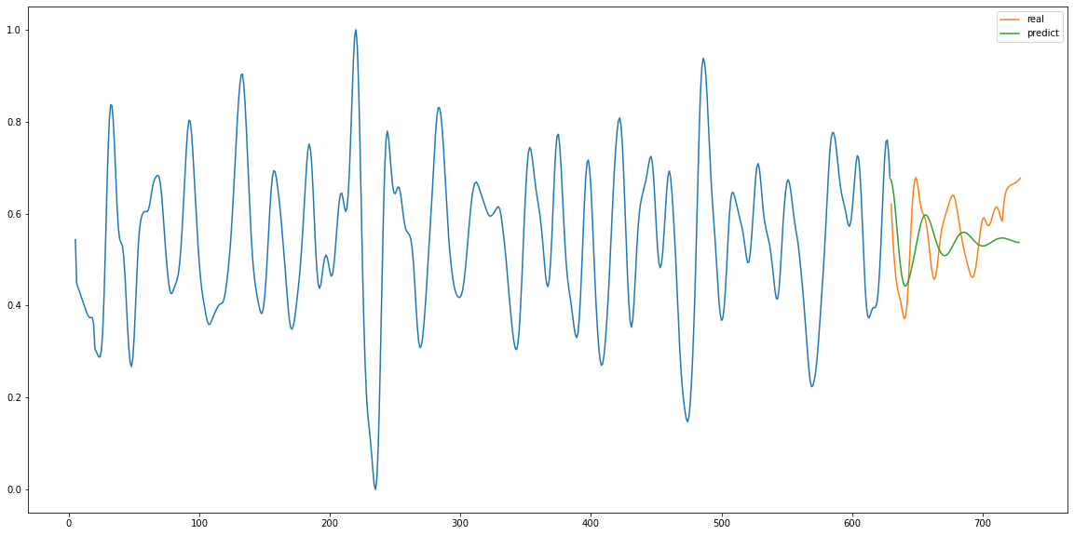
본문
3. 데이터 분석 결과
VAR 충격 반응 함 설명
4) VAR 충격반응함수 확인
1. 데이터 전처리
실제
-. 모델 예측
① 적합한 모델로 100일치 값에 대하여 예측을 실시
② 멤버십 가입자수 예측 모델의 경우, 0을 중심으로 진동하는 추세는 잘 잡아내었으나 70일차 즈음에 멤버십 가입자수가 갑자기 감소하는 패턴은 잘 잡아내지 못했음
③ 해외 매출액 예측 모델의 경우 처음 20일간의 감소와 증가 패턴은 잘 잡아내어 예측을 했으나, 그 이후의 경우 오히려 반대로 예측을 수행하여 패턴을 잘 잡아내지 못했음
예측
0을 중심으로 하는 진동
2. 그레인저 인과성 검정
이 패턴을 잡아내지 못함
<멤버십 가입자수 시계열 예측 그래프>
3. 공적분 검정
실제
예측
이 부분은 예측에 실패
4. VAR 충격반응함수 확인
이 부분은 잘 예측했으나
<해외 매출액 시계열 예측 그래프>

Slide 21




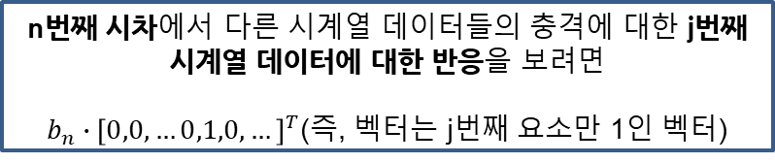

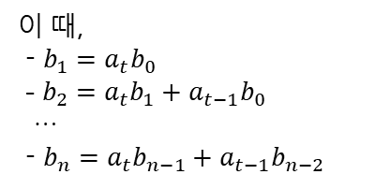
본문
3. 데이터 분석 결과
VAR 충격 반응 함 설명
4) VAR 충격반응함수 확인
<VAR(2)>
<단위근 검정 결과>
1. 데이터 전처리
-. 충격반응함수
① 충격 반응 함수는 한쪽의 시계열 데이터의 값이 1 표준편차만큼 변동(충격)했을 때 다른쪽의 시계열 데이터값이 얼마만큼의 변동(반응)을 보이는지 계량적으로 분석하는 방법론
② 단위근 검정을 통과한 VAR(p)는 가역성 조건을 만족하므로, 무한 시차 VMA($∞$)로 변환이 가능하다
③ 이 때, VMA($∞$)에서 추정된 각 계수들(예시의 $b_{n}$)을 이용하면 해당 시차(n)의 충격반응가중치를 구할 수 있다.
$$y_{t}=a_{t}y_{t−1}+a_{t−1}y_{t−2}+e_{t}$$
$a<1$일 경우
2. 그레인저 인과성 검정
$y_{t}=b_{1}e_{t−1}+{b_{2}e}_{t−2}+…b_{∞}e_{∞}$
<VMA($∞$)>
이 때,
- $b_{1}=a_{t}b_{0}$
- $b_{2}=a_{t}b_{1}+a_{t−1}b_{0}$
…
- $b_{n}=a_{t}b_{n−1}+a_{t−1}b_{n−2}$
3. 공적분 검정
계산한 충격반응계수가 재귀적으로 되먹임 된다.
4. VAR 충격반응함수 확인
n번째 시차에서 다른 시계열 데이터들의 충격에 대한 j번째 시계열 데이터에 대한 반응을 보려면
$b_{n}∙{\left[0,0,…0,1,0,…\right]}^{T}$(즉, 벡터는 j번째 요소만 1인 벡터)

Slide 22
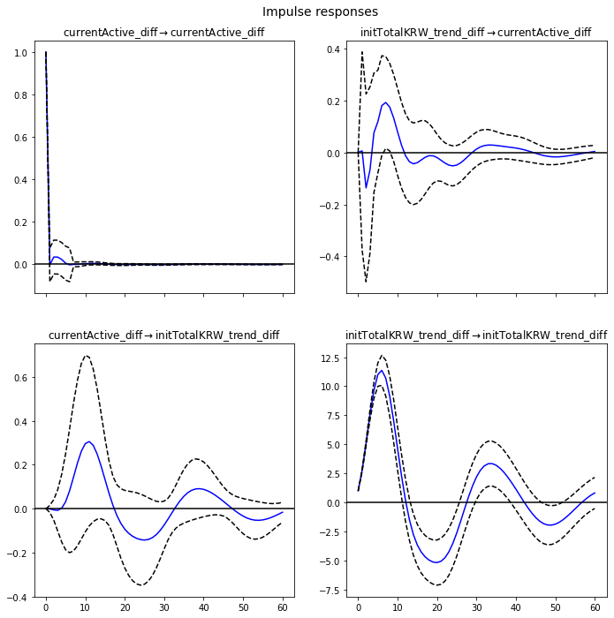
본문
3. 데이터 분석 결과
VAR 충격 반응 함 설명
4) VAR 충격반응함수 확인
1. 데이터 전처리
-. 충격반응함수 확인
① 모델 적합의 목적인 충격반응함수를 확인
② 우상단의 해외 매출액 데이터 → 멤버십 가입자수
의 경우 5시차까지는 2324만원(1 표준편차) 변동할 때 멤버십 가입자수가 줄어드는 효과를 보이나, 이후 10시차에서 증가하는 반응을 보인다.
③ 좌하단의 멤버십 가입자수 → 해외 매출액 데이터
의 경우 10시차까지 (1 표준편차) 변동할 때 해외 매출엑 데이터는 증가하는 효과를 보이나, 이후 25시차까지 강하게 감소하는 반응을 보인다.
멤버십 가입자수 → 멤버십 가입자수
해외 매출액 데이터 → 멤버십 가입자수
2. 그레인저 인과성 검정
멤버십 가입자수 → 해외 매출액 데이터
해외 매출액 데이터 → 해외 매출액 데이터
3. 공적분 검정
4. VAR 충격반응함수 확인

Slide 23
결론

Slide 24
결론
1. 결론 요약
그레인저 인과성 검정 결과 : 양방향 모두 상호간에 영향을 미치고있다
공적분검정 결과 : 주문액과 글로벌 멤버십 간에는 서로 공적분 관계가 존재하지 않는다.
VAR 충격반응 함수 분석 결과 : 해외 매출액 데이터와 글로벌 멤버십 가입자수 데이터는 상호간에 영향을 주고받고 있으며, 관심 대상인 멤버십 가입자수 → 해외 매출액 데이터는 10시차까지 긍정적인 영향을, 25시차까지 부정적인 반응을 보이게 한다.

Slide 25
결론
2. 연구의 한계 향후 시사점
연구의 한계 : 글로벌 멤버십 도입이 얼마 되지 않아서 데이터가 아직 충분히 확보되지 않았음. 이로 인하여 적합한 VAR모델의 성능에 결함이 있으며, VAR 모델을 이용한 충격반응분석도 마찬가지로 결론 도출이 의미가 없음
향후 시사점 : 데이터가 장기간 축적되고, 글로벌 멤버십 노출 분리 등 엄밀한 실험설계를 통해 효과를 정밀하게 분석 기대

Slide 26
참고문헌

Slide 27
참고문헌
문권순, "벡터자기회귀(VAR)모형의 이해", 『통계분석연구』제2권 제1호(1997), 23-56
허윤경 et.al, “주택 거래량과 가격 간의 그랜저 인과관계 분석 – 서울 아파트 시장을 중심으로“, 『주택연구』제16권 4호(2008), 49-70
H. Hashem Pesaran and Yongcheol Shin, “Generalized impulse response analysis in linear multivariate models”, Ecomonics Letters 58(1998), 17-29

